Slide 1







KHỞI ĐỘNG

Slide 2




Slide 3

Mùa thu hoạch đến rồi, em hãy giúp bác nông dân thu hoạch rau củ nhé!

Slide 4





< > =
$$\frac{4}{11}$$
$$\frac{10}{11}$$
?
<

Slide 5




< > =
$$\frac{25}{6}$$
$$\frac{25}{13}$$
?
>

Slide 6




< > =
$$\frac{8}{17}$$
?
$$1$$
<

Slide 7



Cảm ơn các cháu đã giúp bác thu hoạch nhiều rau củ!

Slide 8










Slide 9


Slide 10

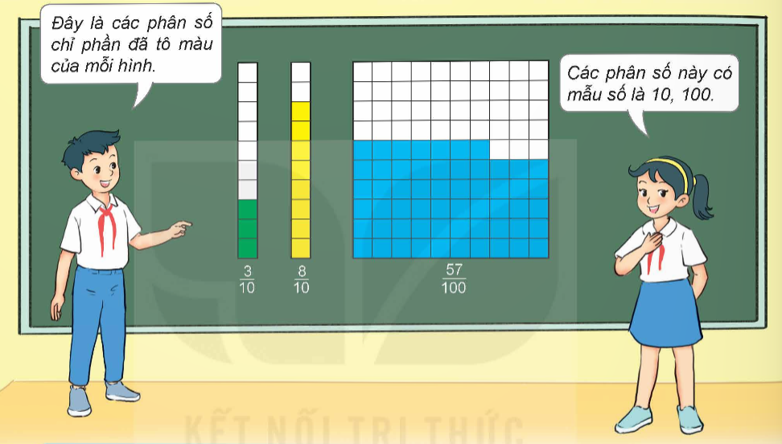
Đây là các phân số chỉ phần đã tô màu của mỗi hình.
Các phân số này có mẫu số là 10, 100

Slide 11

$$\frac{3}{10}; \frac{8}{10};\frac{57}{100} là những phân số thập phân$$
$$\frac{15}{10}; \frac{126}{100};\frac{351}{1 000};\frac{1 537}{1 000},…. cũng là những phân số thập phân$$

Slide 12




Phân số thập phân
là như thế nào ?

Slide 13
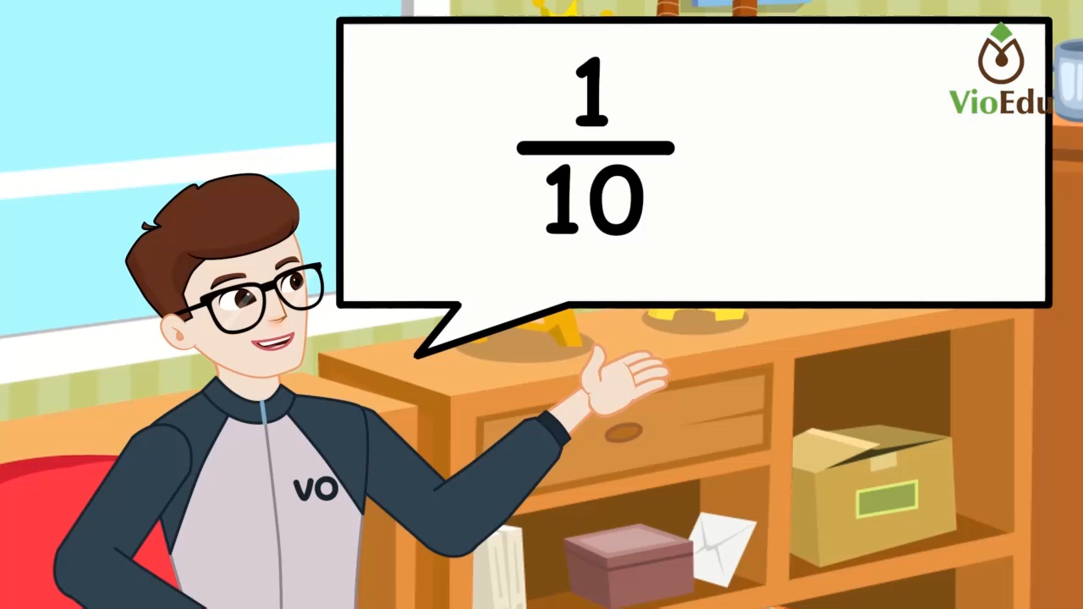

Slide 14

Kết luận
Phân số thập phân là phân số có mẫu số là 10; 100; 1000;...

Slide 15


Slide 16
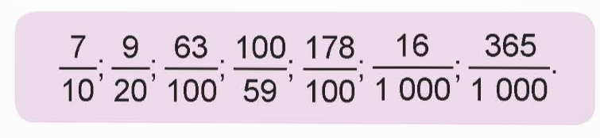
1
Các phân số nào dưới đây là phân số thập phân?
$$\frac{7}{10};\frac{63}{100};\frac{178}{100};\frac{16}{1 000};\frac{365}{1 000} là những phân số thập phân$$

Slide 17
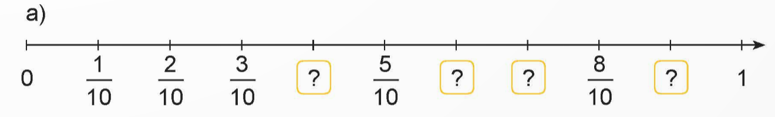
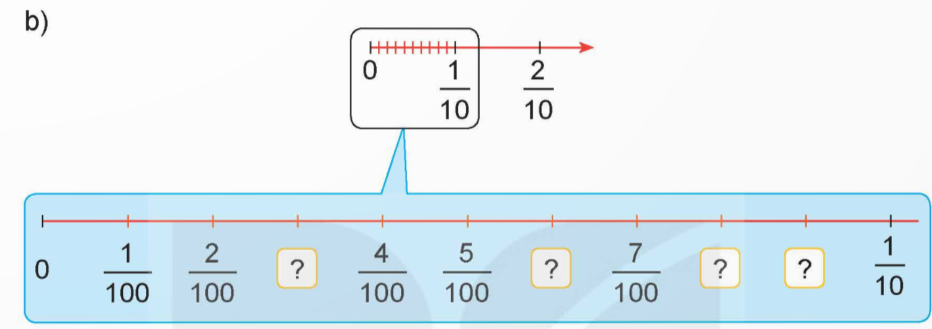








2
Tìm phân số thập phân thích hợp.
$$\frac{4}{10}$$
$$\frac{6}{10}$$
$$\frac{7}{10}$$
$$\frac{9}{10}$$
$$\frac{3}{100}$$
$$\frac{6}{100}$$
$$\frac{8}{100}$$
$$\frac{9}{100}$$

Slide 18


Slide 19
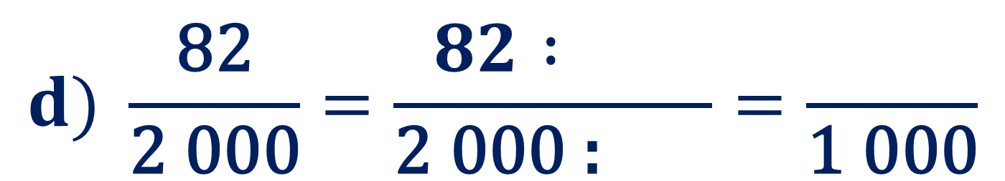
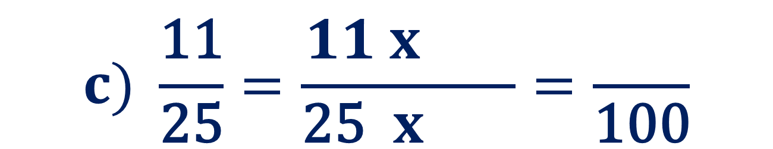
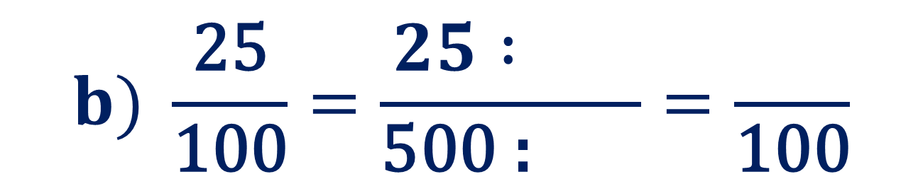
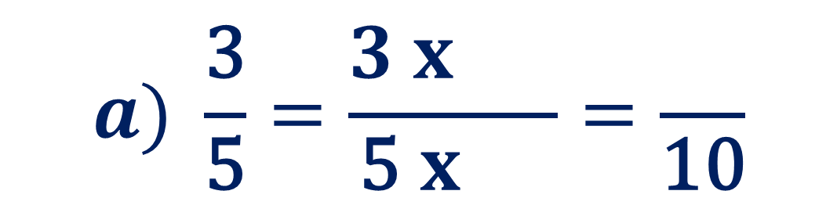
1
Số?
$$a) \frac{\text{3}}{\text{5}}=\frac{\text{3 }\text{x} }{\text{5} \text{x} }=\frac{}{\text{10}}$$
$$b) \frac{\text{25}}{\text{100}}=\frac{25 : }{\text{500}\text{ : } }=\frac{}{\text{100}}$$
5
6
?
?
?
?
5
2
?
2
?
5
$$d) \frac{\text{82}}{\text{2 0}\text{00}}=\frac{82 : }{\text{2 000}\text{ : } }=\frac{}{\text{1} \text{00}\text{0}}$$
$$c) \frac{\text{11}}{\text{25}}=\frac{11 x }{\text{25} \text{x} }=\frac{}{\text{100}}$$
2
41
?
?
?
4
44
?
4
2
?
?

Slide 20
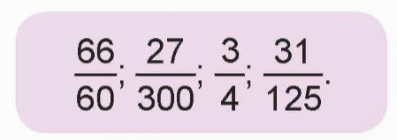
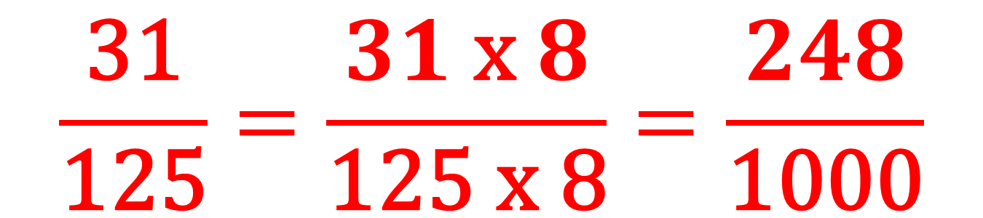
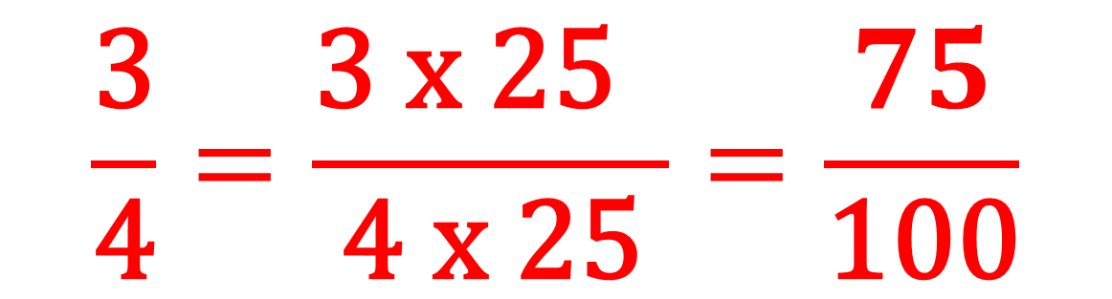
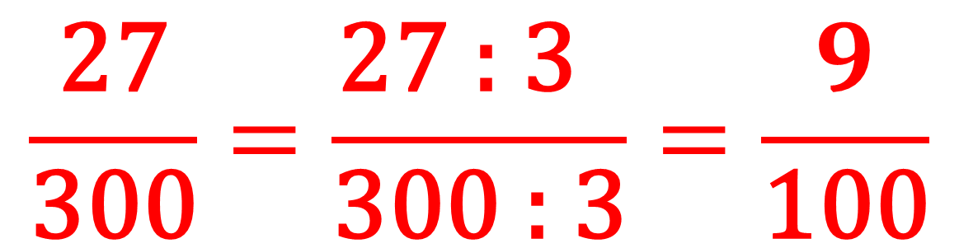
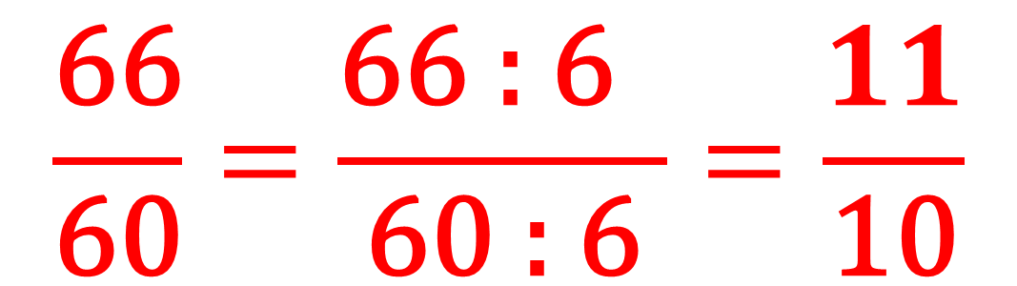
2
Viết các phân số sau thành phân số thập phân.
$$\frac{\text{66}}{\text{60}}=\frac{\text{66 : 6} }{\text{60 : 6}}=\frac{11}{\text{10}}$$
$$\frac{\text{27}}{\text{300}}=\frac{\text{27 : 3} }{\text{300 : 3}}=\frac{9}{\text{100}}$$
$$\frac{\text{3}}{\text{4}}=\frac{\text{3 }\text{x}\text{ 25} }{\text{4 }\text{x}\text{ 25}}=\frac{75}{\text{100}}$$
$$\frac{\text{31}}{\text{125}}=\frac{31 \text{x} 8}{\text{125 }\text{x}\text{ 8}}=\frac{248}{\text{1000}}$$

Slide 21


Slide 22


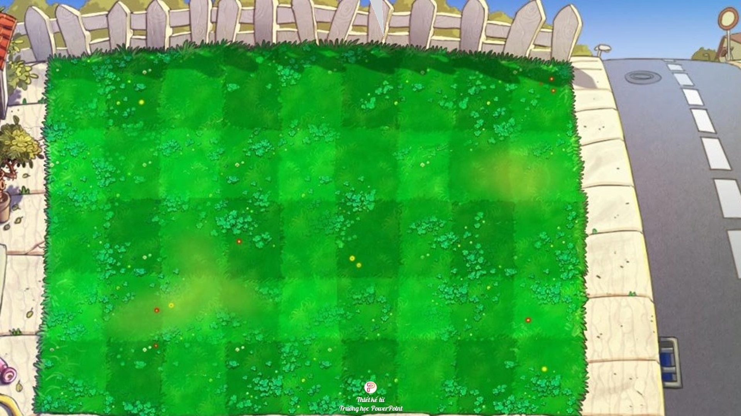













Slide 23








CÂU HỎI
Trong các phân số sau
đâu là phân số thập phân?
A. $\frac{4}{5}$
B. $\frac{1}{7}$
C. $\frac{23}{10}$
D. $\frac{10}{5}$

Slide 24




CÂU HỎI
2. Trong các phân số sau
đâu là phân số thập phân?
A. $\frac{1}{10}$
B. $\frac{6}{15}$
C. $\frac{25}{50}$
D. $\frac{8}{20}$

Slide 25





CÂU HỎI
3. Phân số nào bằng phân số $\frac{16}{100}$ ?
A. $\frac{8}{40}$
B. $\frac{5}{20}$
C. $\frac{6}{30}$
D. $\frac{4}{25}$

Slide 26

CÂU HỎI
4. Phân số $\frac{7}{10}$ đọc là?
A. Tám phần mười
B. Bảy phần mười
C. Bảy phần tám
D. Mười phần bảy

Slide 27





CÂU HỎI
5. Phân số nào bé nhất
trong các phân số sau?
$\frac{3}{5}$ ; $\frac{9}{100}$ ; $\frac{13}{10}$ ; $\frac{9}{10}$
A. $\frac{3}{5}$
B. $\frac{13}{10}$
C. $\frac{9}{100}$
D. $\frac{9}{10}$

Slide 28





